Slide 1
Thứ ba ngày 19 tháng 12 năm 2023
Tiếng Việt
Viết: Chữ hΞ Ô, Ơ

Slide 2
Khởi động

Slide 3
Quan sát, nhận xét

Slide 4
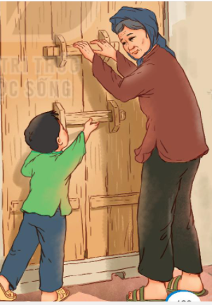
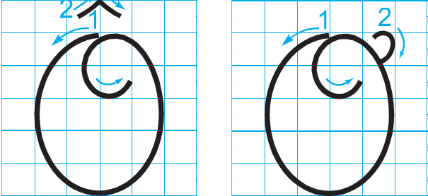
Chữ hoa Ô, Ơ

Slide 5
Ô
Viết chữ hoa Ô (cỡ vừa)

Slide 6
Ơ

Slide 7
Ơ, Ô

Slide 9
Viết bảng con

Slide 10
Viết từ ứng dụng
Ông bà sum vầy cùng con cháu.
Notes:
Bài giảng thiết kế bởi: Nguyễn Thị Tuyết Nga – TH Mai Động – Hoàng Mai – HN.

Slide 12
Viết từ ứng dụng
Ông bà sum vầy cùng con cháu.
Chữ cái nào được viết hoa?
Ô
Những chữ nào viết độ cao 2,5 li ?
Ô, b, h, y
Khoảng cách giữa các chữ ta viết thế nào?
cách nhau 1 con chữ o
Notes:
Bài giảng thiết kế bởi: Nguyễn Thị Tuyết Nga – TH Mai Động – Hoàng Mai – HN.

Slide 13
Các em luyện viết vào vở
Notes:
Bài giảng thiết kế bởi: Hương Thảo - tranthao121006@gmail.com

Slide 14
Vận dụng, trải nghiệm

